Slide 1
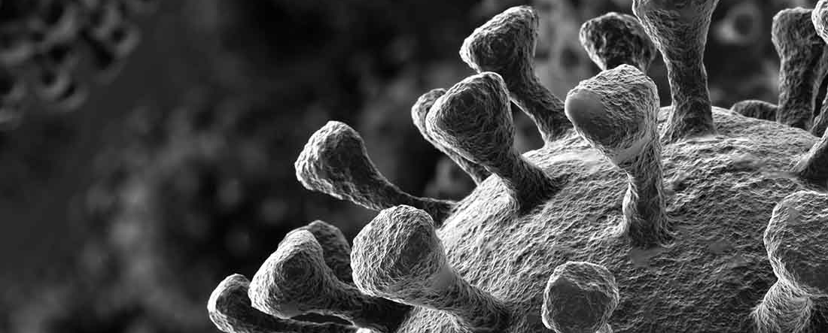
01
Διαδίκτυο και Εφαρμογές
Φωτεινή Παναγιώτου
Α.Μ. 03116750
NTUA APPATHON 2020

Slide 2
02
ΠΕΡΙΕΧΟΜΕΝΑ
Εφαρμογή
Αρχιτεκτονική
Εγκατάσταση

Slide 3
03
Η ΕΦΑΡΜΟΓΗ

Slide 4
Σκοπός της Εφαρμογής
Ο χρήστης μέσω της εφαρμογής θα έχει τη δυνατότητα να συλλέξει πληροφορίες που σχετίζονται με το πλήθος των άρθρων που έχουν δημοσιευθεί για τις ασθένειες που τον ενδιαφέρουν, καθώς για με το έτος με τις περισσότερες δημοσιεύσεις για την εκάστοτε ασθένεια.
04

Slide 5

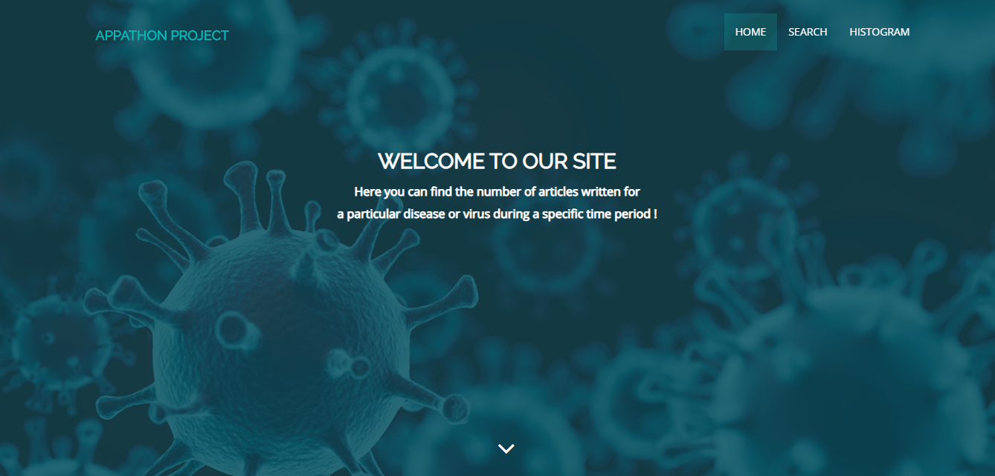
HOMEPAGE
Στο homepage εμπεριέχεται μια μικρή περιγραφή που περικλείει τη πεμπτουσία των υπηρεσιών της ιστοσελίδας. Ακόμα δίνεται η δυνατότητα στον χρήστη να περιηγηθεί στον ιστότοπο μέσω τον τίτλων στο navigation bar. (Home, Search, Histogram)
05

Slide 6
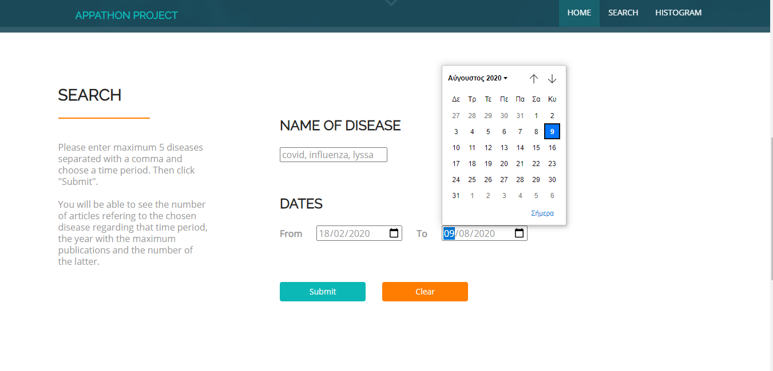
SEARCH
Ο χρήστης της εφαρμογής θα μπορεί να πληκτρολογεί από 1 έως 5 ασθένειες ή ιούς τη φορά, να επιλέγει μια χρονική περίοδο και με γνώμονα αυτές να ενημερώνεται για το πλήθος των άρθρων που έχουν δημοσιευθεί και για το έτος με τις περισσότερες δημοσιεύσεις.
06

Slide 7
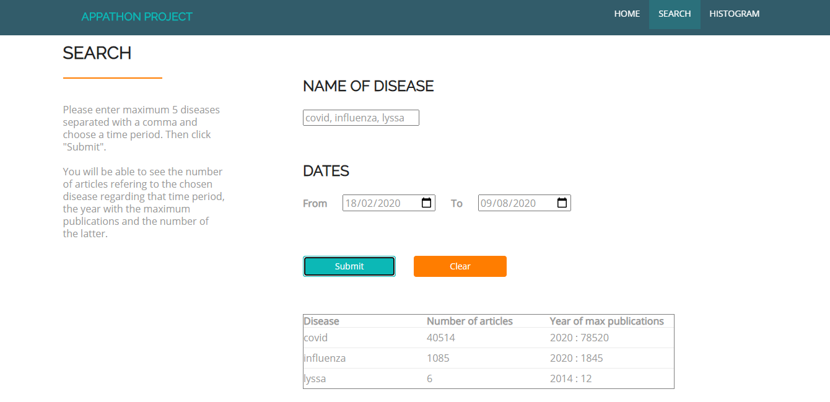
SEARCH
Συμπληρώνοντας όλα τα πεδία και πατώντας το κουμπί Submit, θα εμφανιστεί ένας πίνακας που θα περιέχει συγκεντρωτικά τις προαναφερθείσες πληροφορίες.
07

Slide 8
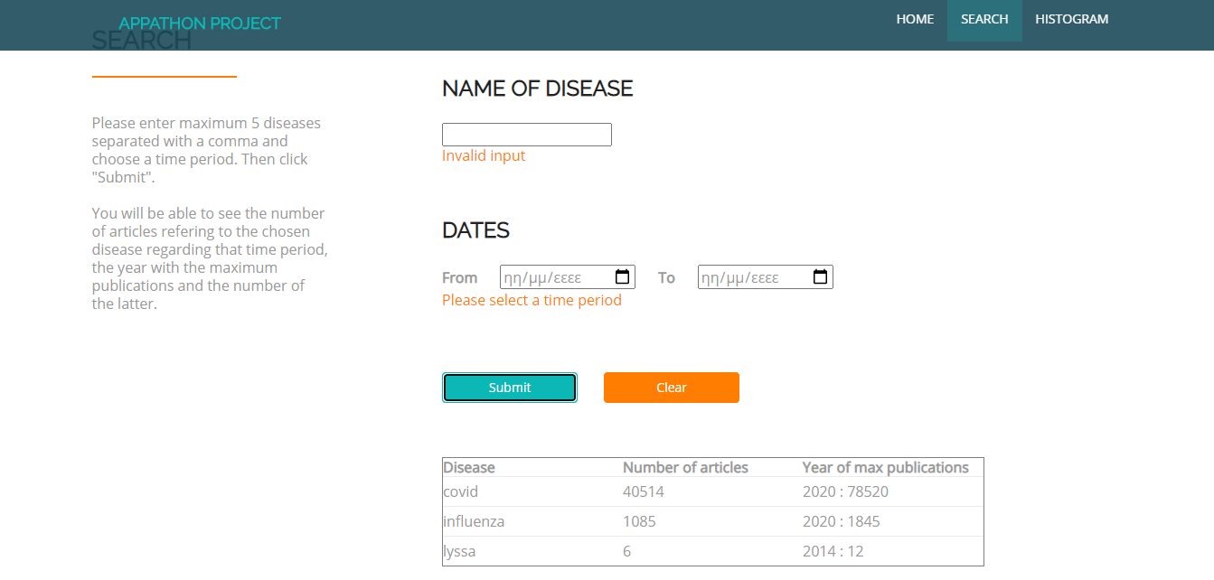
WARNINGS
Πατώντας Submit αλλά έχοντας ο χρήστης αφήσει κενά πεδία, θα εμφανιστούν τα εξής μηνύματα λάθους:
08

Slide 9
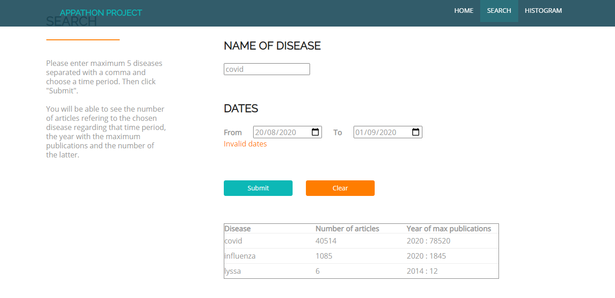
WARNINGS
Μηνύματα λάθους θα εμφανιστούν ακόμα και αν ο χρήστης επιλέξει μελλοντικές ημερομηνίες ή ημερομηνίες που δεν υφίστανται (from > to).
09

Slide 10
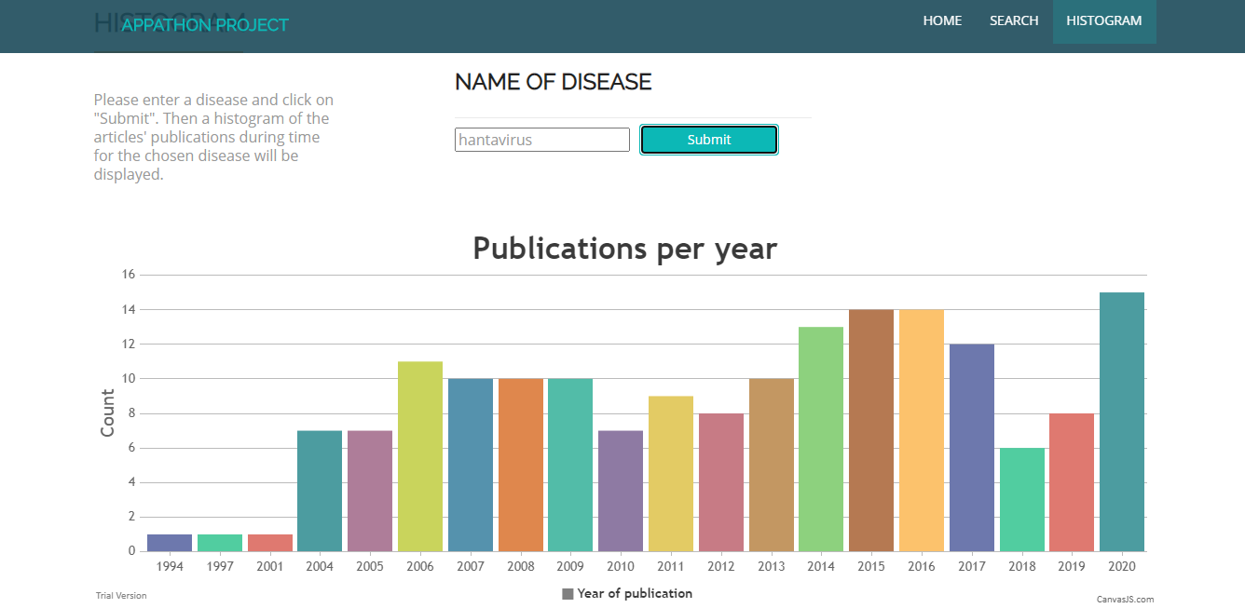
HISTOGRAM
Η εφαρμογή παρέχει ακόμα τη δυνατότητα στον χρήστη να παρατηρήσει τις δημοσιεύσεις για μια ασθένεια σε βάθος χρόνου, μέσω ενός ιστογράμματος.
Πληκτρολογώντας μία ασθένεια τη φορά και πατώντας submit, θα εμφανίζεται ένα ιστόγραμμα όπου στον άξονα y ορίζεται το πλήθος των δημοσιεύσεων ενώ στον άξονα x αναπαρίστανται τα έτη στα οποία έχουν σημειωθεί δημοσιεύσεις άρθρων της αναζητούμενης ασθένειας.
10

Slide 11
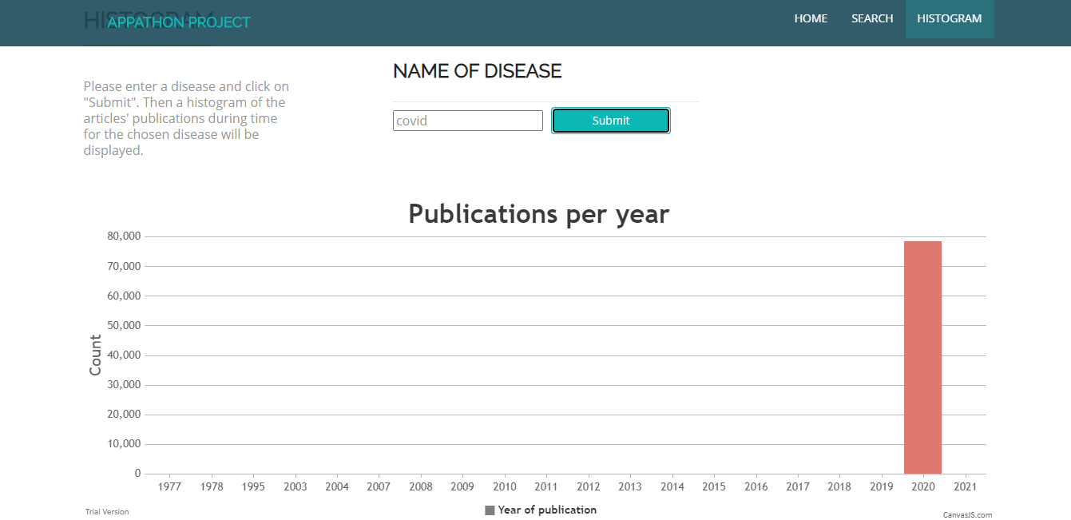
HISTOGRAM
Ακόμα κρίνεται εύκολη για το χρήστη, η σύγκριση της διασποράς των δημοσιεύσεων των άρθρων στο χρόνο.
11

Slide 12
12
H ΑΡΧΙΤΕΚΤΟΝΙΚΗ

Slide 13
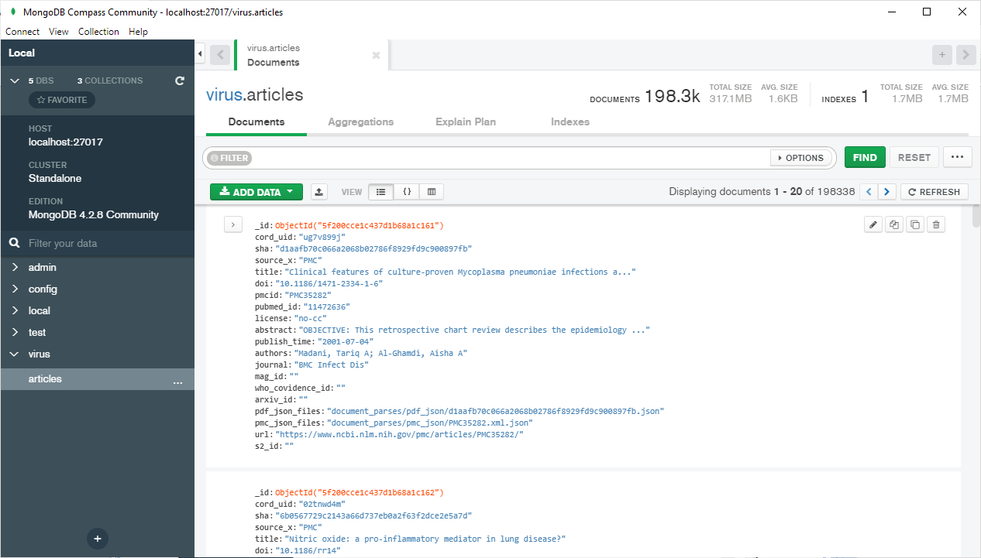
13
Ως βάση δεδομένων επιλέγεται η μη σχεσιακή βάση Mongodb, καθώς είναι εύχρηστη και ικανή να διαχειριστεί το μέγεθος του csv αρχείου.
Για την άντληση των δεδομένων, τις πληροφορίες δηλαδή για τα άρθρα περί ασθενειών, είναι απαραίτητη η απόκτηση του πιο πρόσφατου dataset από τη σελίδα: https://www.semanticscholar.org/cord19
Το αρχείο που κατεβάζουμε είναι τύπου CSV και για την επεξεργασία του το εισάγουμε σε μια βάση δεδομένων.

Slide 14





BACKEND
Για την κατάστρωση του backend χρειάστηκε ένα RESTful API που υλοποιήθηκε με node.js.
Παράλληλα, με το command npm εγκαταστάθηκαν το framework express (εξάρτηση) και το εργαλείο nodemon.
Έγινε επίσης χρήση της βιβλιοθήκης mongoose με σκοπό την επικοινωνία μας με τη βάση (εξάρτηση).
Για την επαλήθευση της ορθότητας των routes που δημιουργήθηκαν στο API, χρησιμοποιήθηκε η εφαρμογή Postman.
14

Slide 15



FRONTEND
Όσον αφορά το frontend, κατασκευάστηκαν συναρτήσεις με javascript με στόχο τη δυναμικότητα της εφαρμογής. Το web page υλοποιήθηκε με html και css με σκοπό ένα φιλικό user interface.
15

Slide 16
16
ΟΔΗΓΙΕΣ ΕΓΚΑΤΑΣΤΑΣΗΣ

Slide 17
Αποθήκευση του project στον υπολογιστή. Τα απαραίτητα αρχεία βρίσκονται στο repository του github. (backend, frontend)
Αποθήκευση του Csv αρχείου που βρίσκεται εδώ:
https://www.semanticscholar.org/cord19
Install Mongodb και εισαγωγή των δεδομένων του csv file.
Install node.js. Άνοιγμα του terminal μέσα στο φάκελο του Backend και εγκατάσταση πληκτρολογώντας μια φορά την εντολή(σε Windows 10): npm install
Κάθε φορά που επιθυμούμε να τρέξουμε τον server συμπληρώνουμε : npm start
17
Πιο αναλυτικές οδηγίες δίνονται στο README του repository

Slide 18
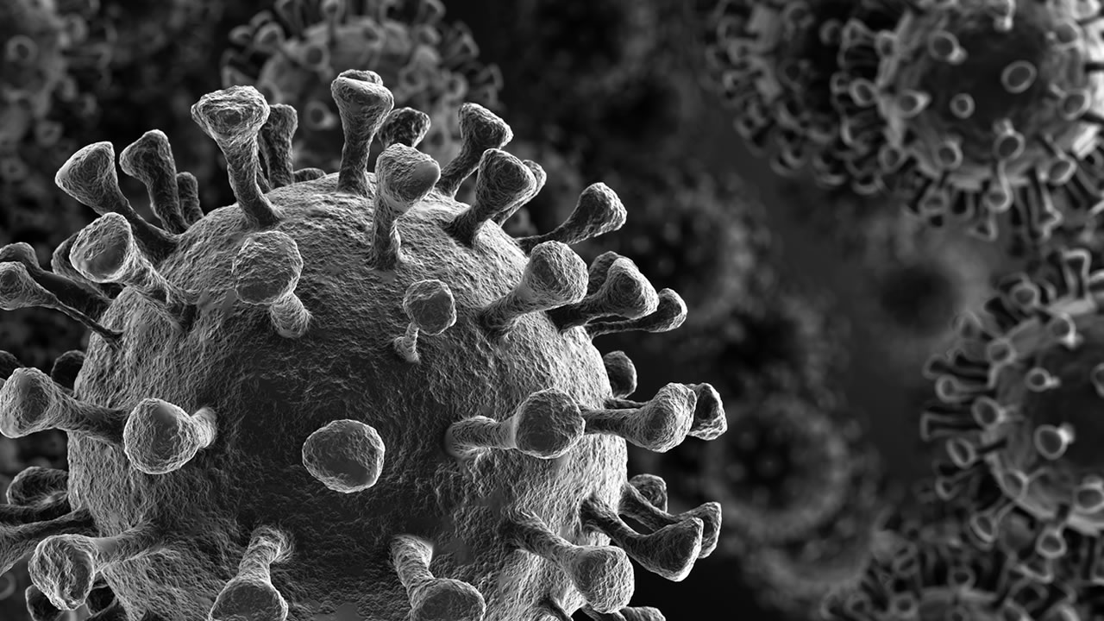
Github Repository:
https://github.com/faypanou/Internet-and-Applications
Youtube Video:
https://www.youtube.com/watch?v=K9c5jXHhS_8
Διαδίκτυο και Εφαρμογές
Φωτεινή Παναγιώτου
Α.Μ. 03116750
18

